Slide 1
pchub
Подготовили: Ахметов Адиль, Султанов Эмиль

Slide 2
Идея
PcHub – это удобный сайт для покупки готовых сборок разного бюджета и для разных целей.
Также для каждого пользователя есть возможность создавать кастомные сборки
Сборка самого пк остается за нами, а за вами остается лишь ждать!
Есть легкая регистрация на сайте для тех кто хочет попробовать создать кастомную сборку

Slide 3

Стильный дизайн

Slide 4





Большой ассортимент готовых сборок

Slide 5
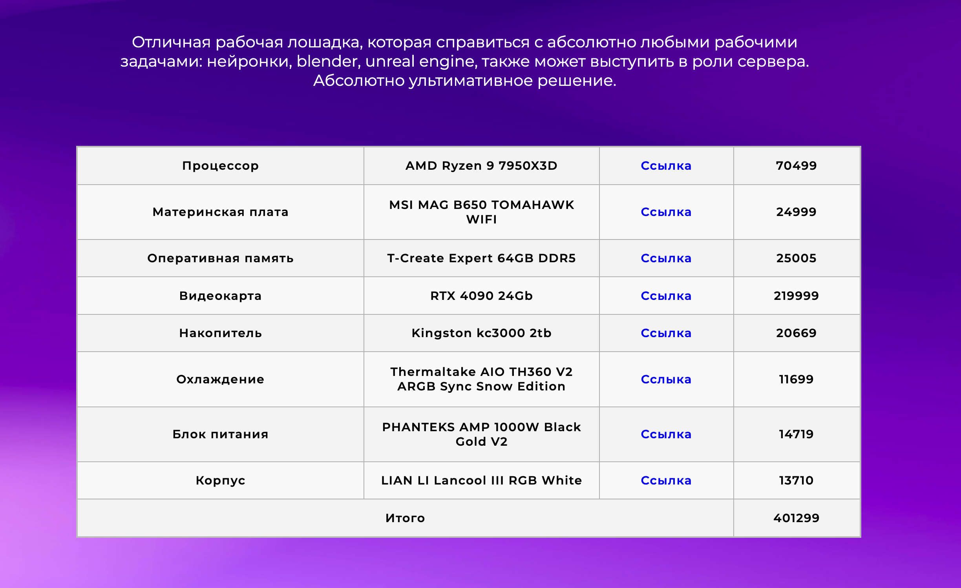
Гибкие возможности для создания своей идеальной сборки

Slide 6
Немного о том с помощью чего мы реализовали сайт
Бэкенд написан на python и flask.
База данных - sqlalchemy.
Фронтенд html css.

